Slide 1
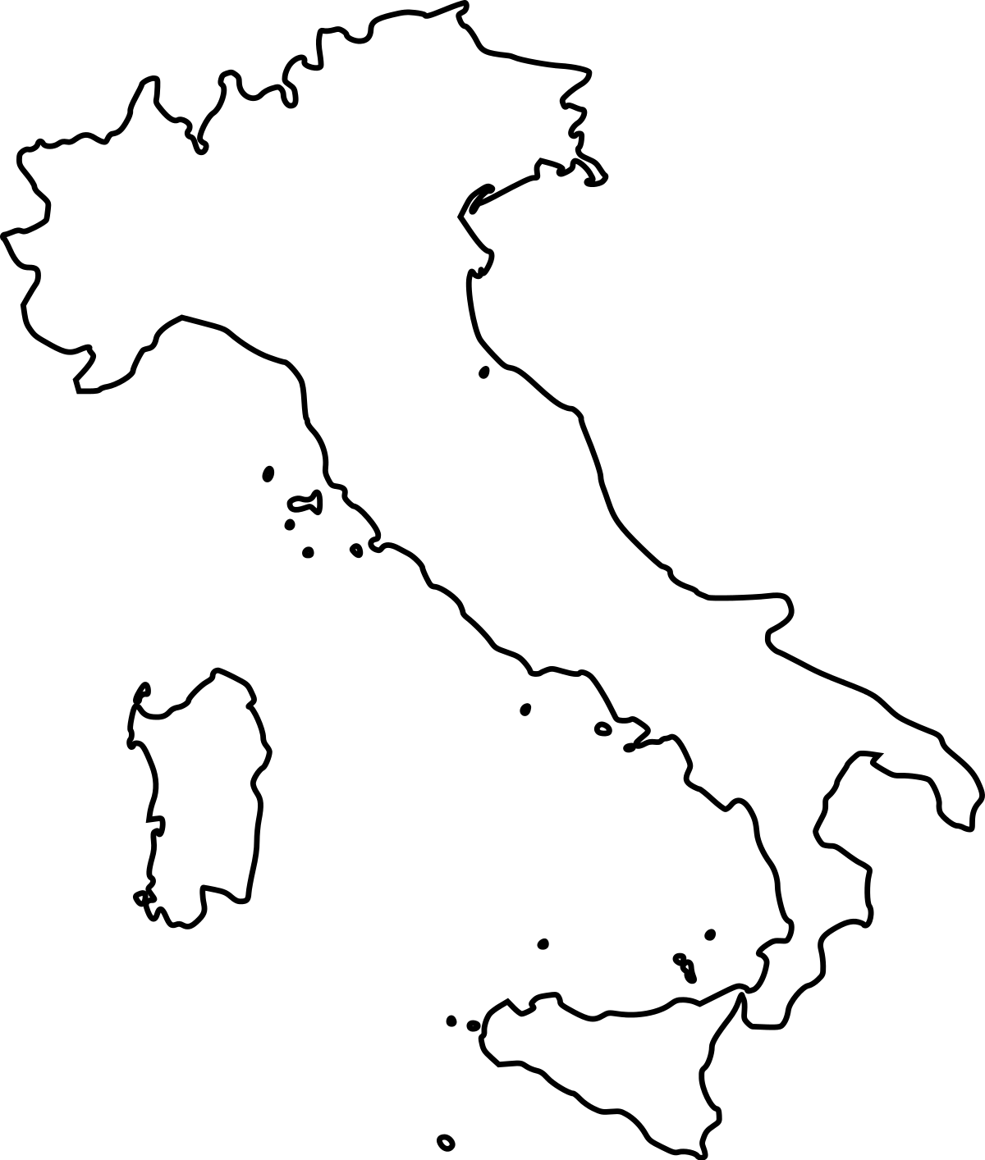
la terre est un don en prêt: nous devons en prendre soin non seulement pour nous-mêmes mais aussi pour les personnes futures
BRUNO IRENE
CAMPO FEDERICA
CASTAGNA MARIA

Slide 2
